Slide 1
Otimização Competitiva Imperialista para Previsão Espacial Urbana em Alta Resolução
Mestrando: Marcel Mendonça Grilo
Oriendador: Carlos Henrique Valério de Moraes

Slide 2
Tópicos Remover este slide
O problema de crescimento especial.
Objetivos
Teoria
ICA
Matriz de convolução
Metodologia
ICA Modificado
Matriz de convolução com índices
Combinação de ambos
Testes (Tabelas e gráficos)
Conclusão
Trabalhos futuros

Slide 3
O crescimento espacial urbano
Previsão
Dificuldades
Fatores
Espaço de trabalho(USAR figura 2)
Quadrículas vs. Regional
Métodos de ajuste vs. métodos de uso da terra
Erros:
Distribuição de carga(USAR Figura 3)
Conversão de coordenadas (Geográficas -> Quadrículas(UTM))
Haversine
Função distância(não o código, apenas a chamada).
A metodologia proposta
ICA+Convolução

Slide 4
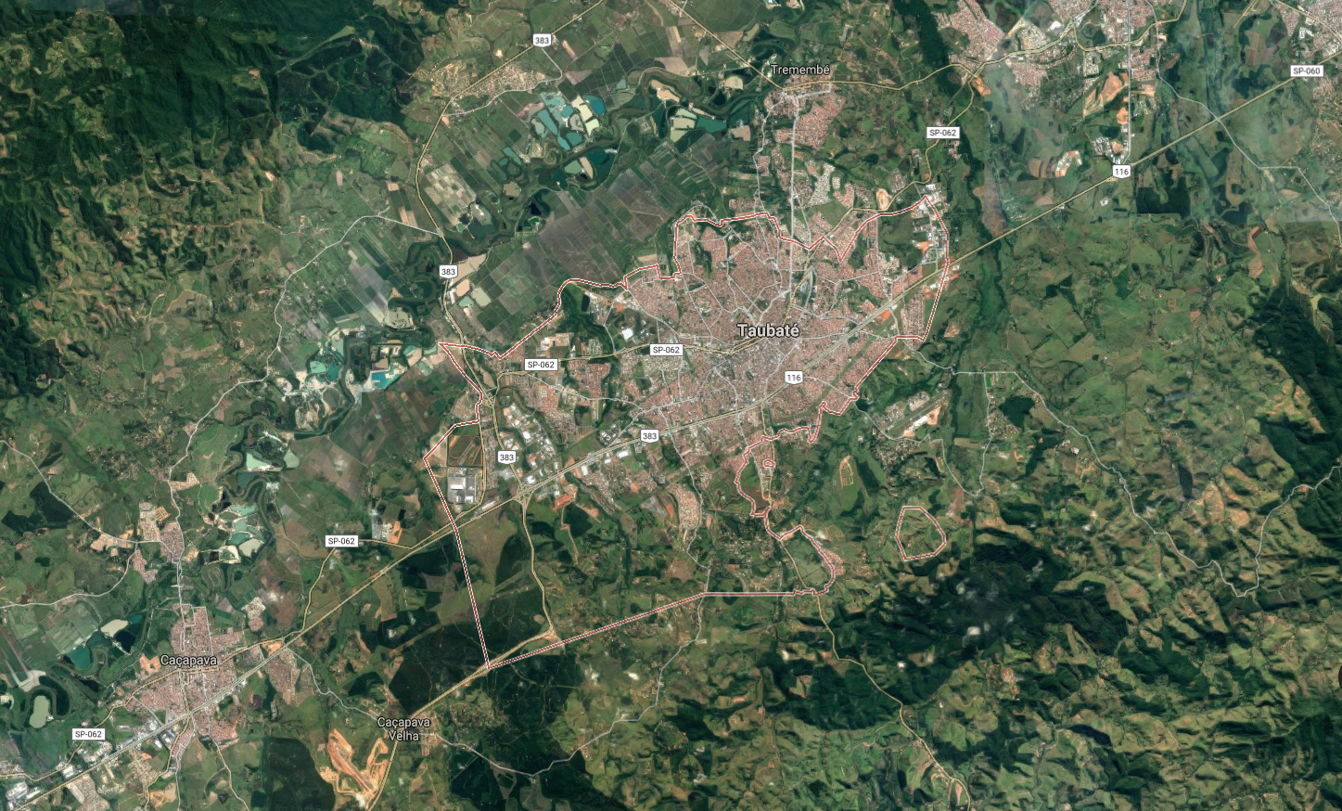
Prevendo o crescimento espacial urbano
Notes:
Expansão de Densidade de…
Fatores
- densidade populacional
- rios
- rodovias
- Zonas (Residencial, commercial, rural)
- Planos diretores
Dificuldades
- Aquisição de dados normalizados e em grande quantidade
- Vontade política (investimento em determinada região)
-
-

Slide 5
Organização dos dados
Notes:
1
- melhor representação
- mais complexo de processor
2
- melhor organizção e processamento dos dados

Slide 6
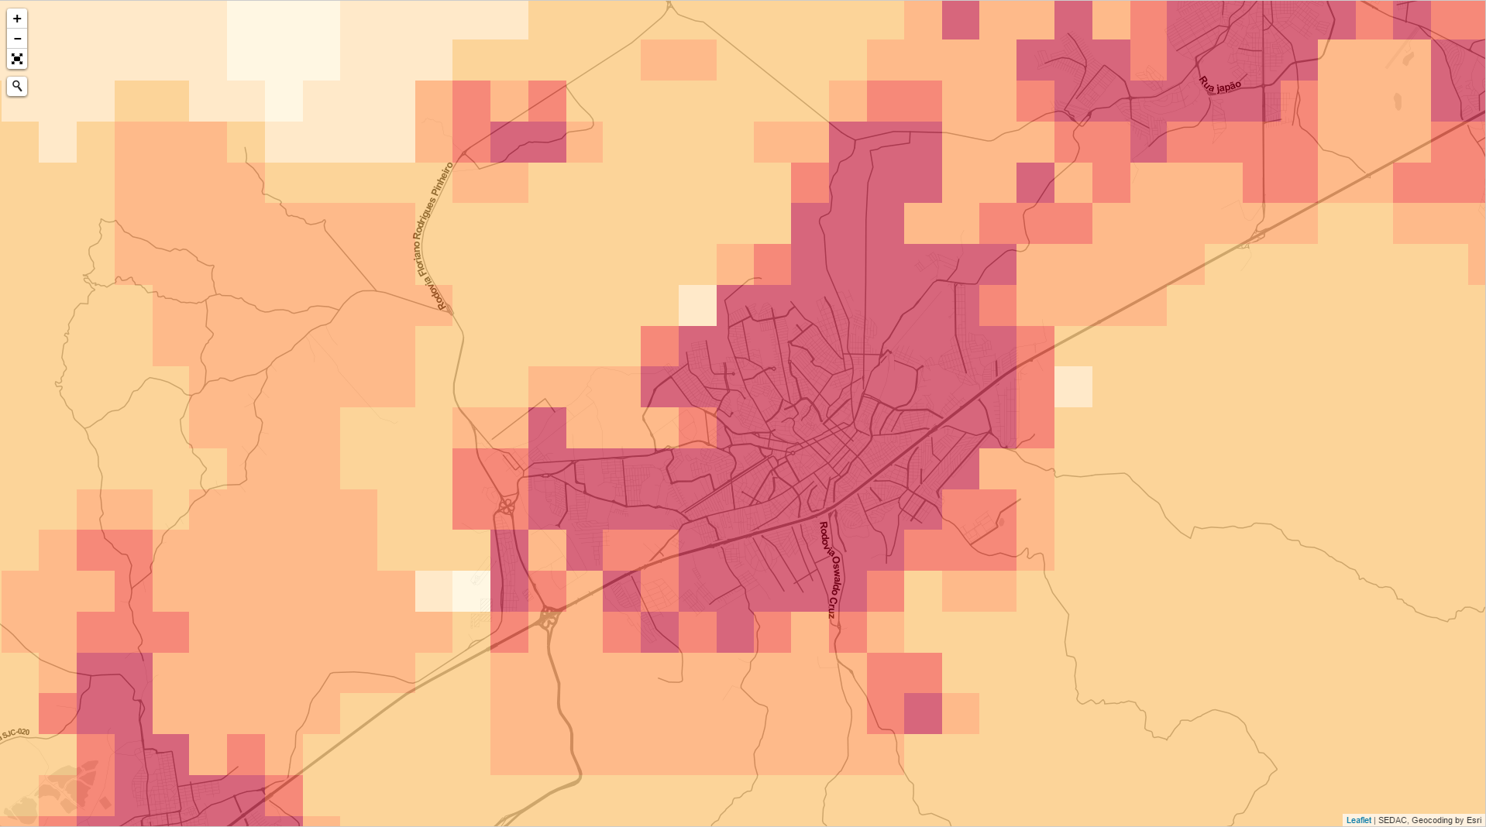
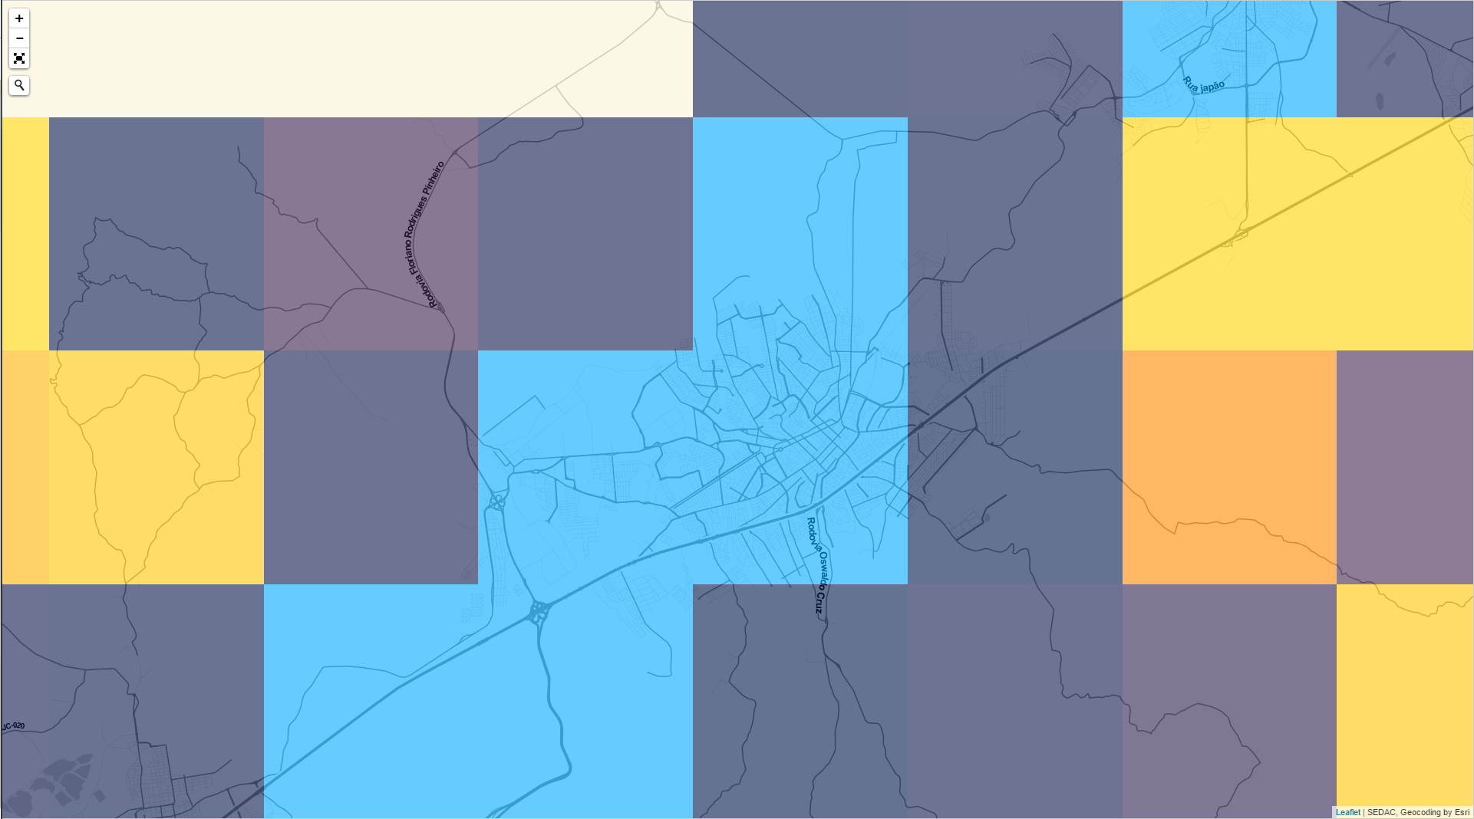
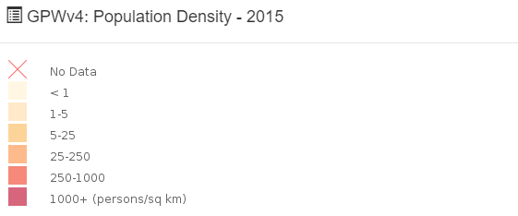
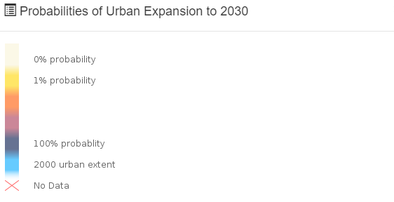
Mapas de quadrículas (SEDAC)
Notes:
-Exemplo de mapas de quadrículas

Slide 7
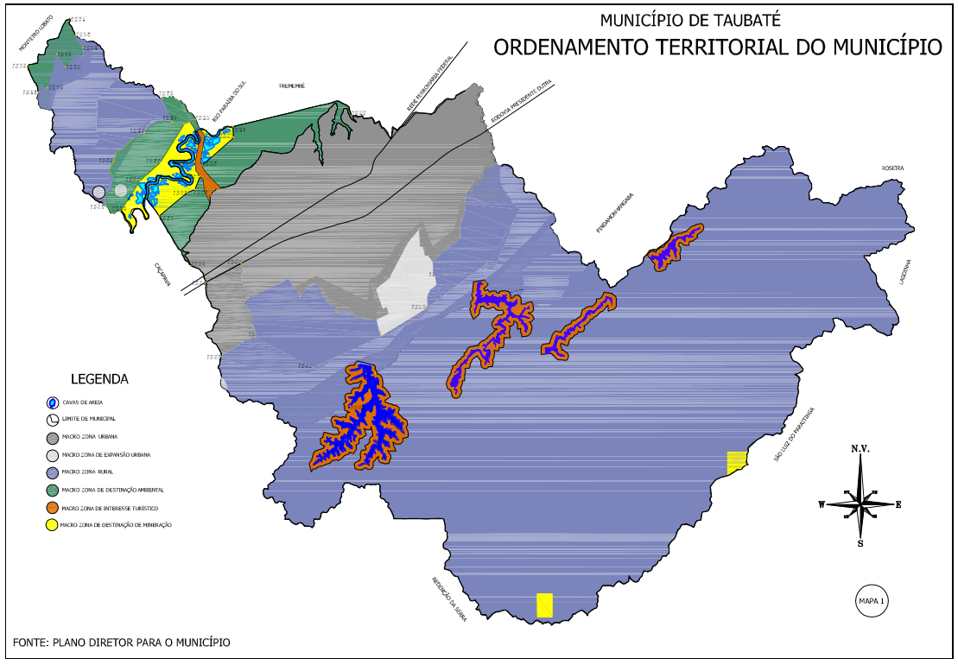
Mapas de regiões
Notes:
- Regiões geralmente em planos diretores

Slide 8
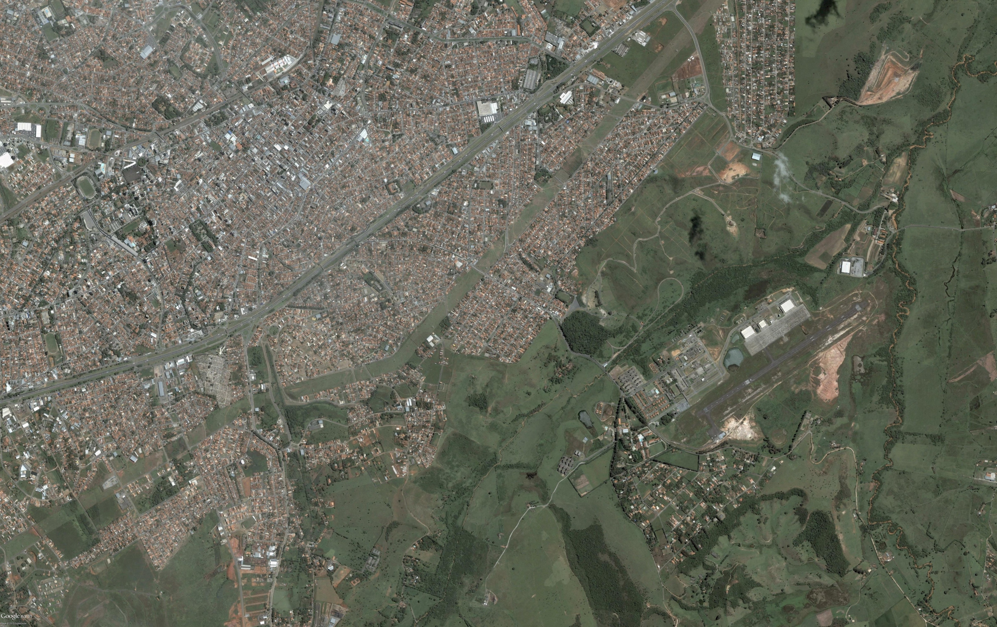
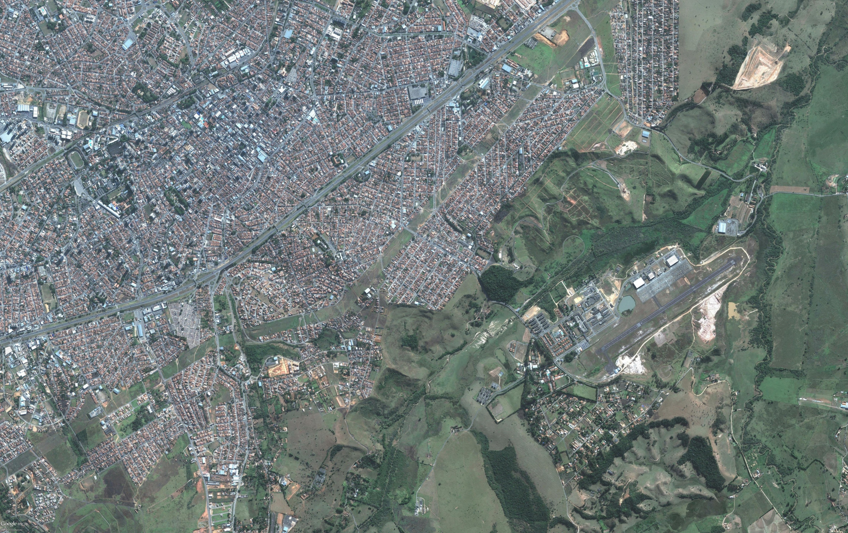
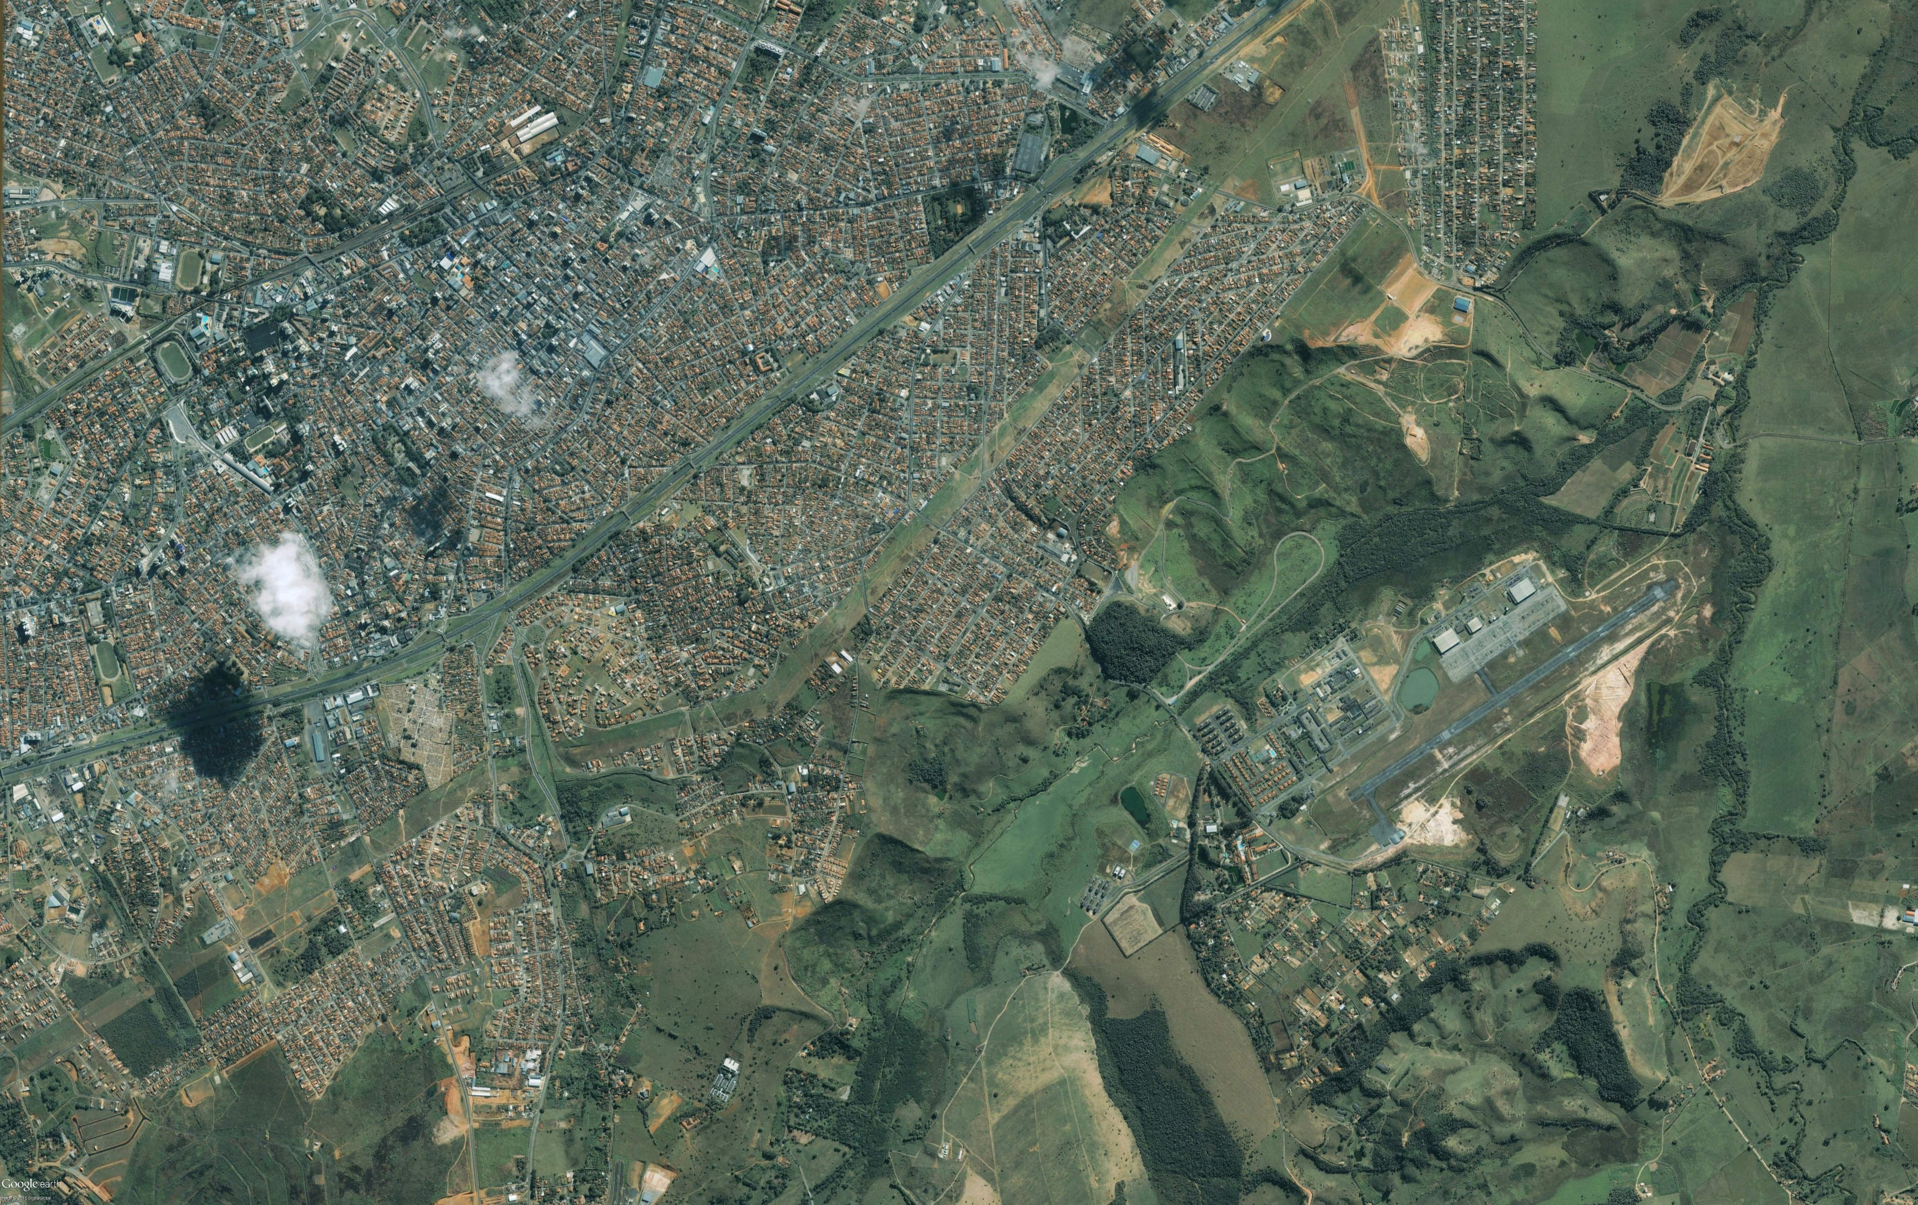
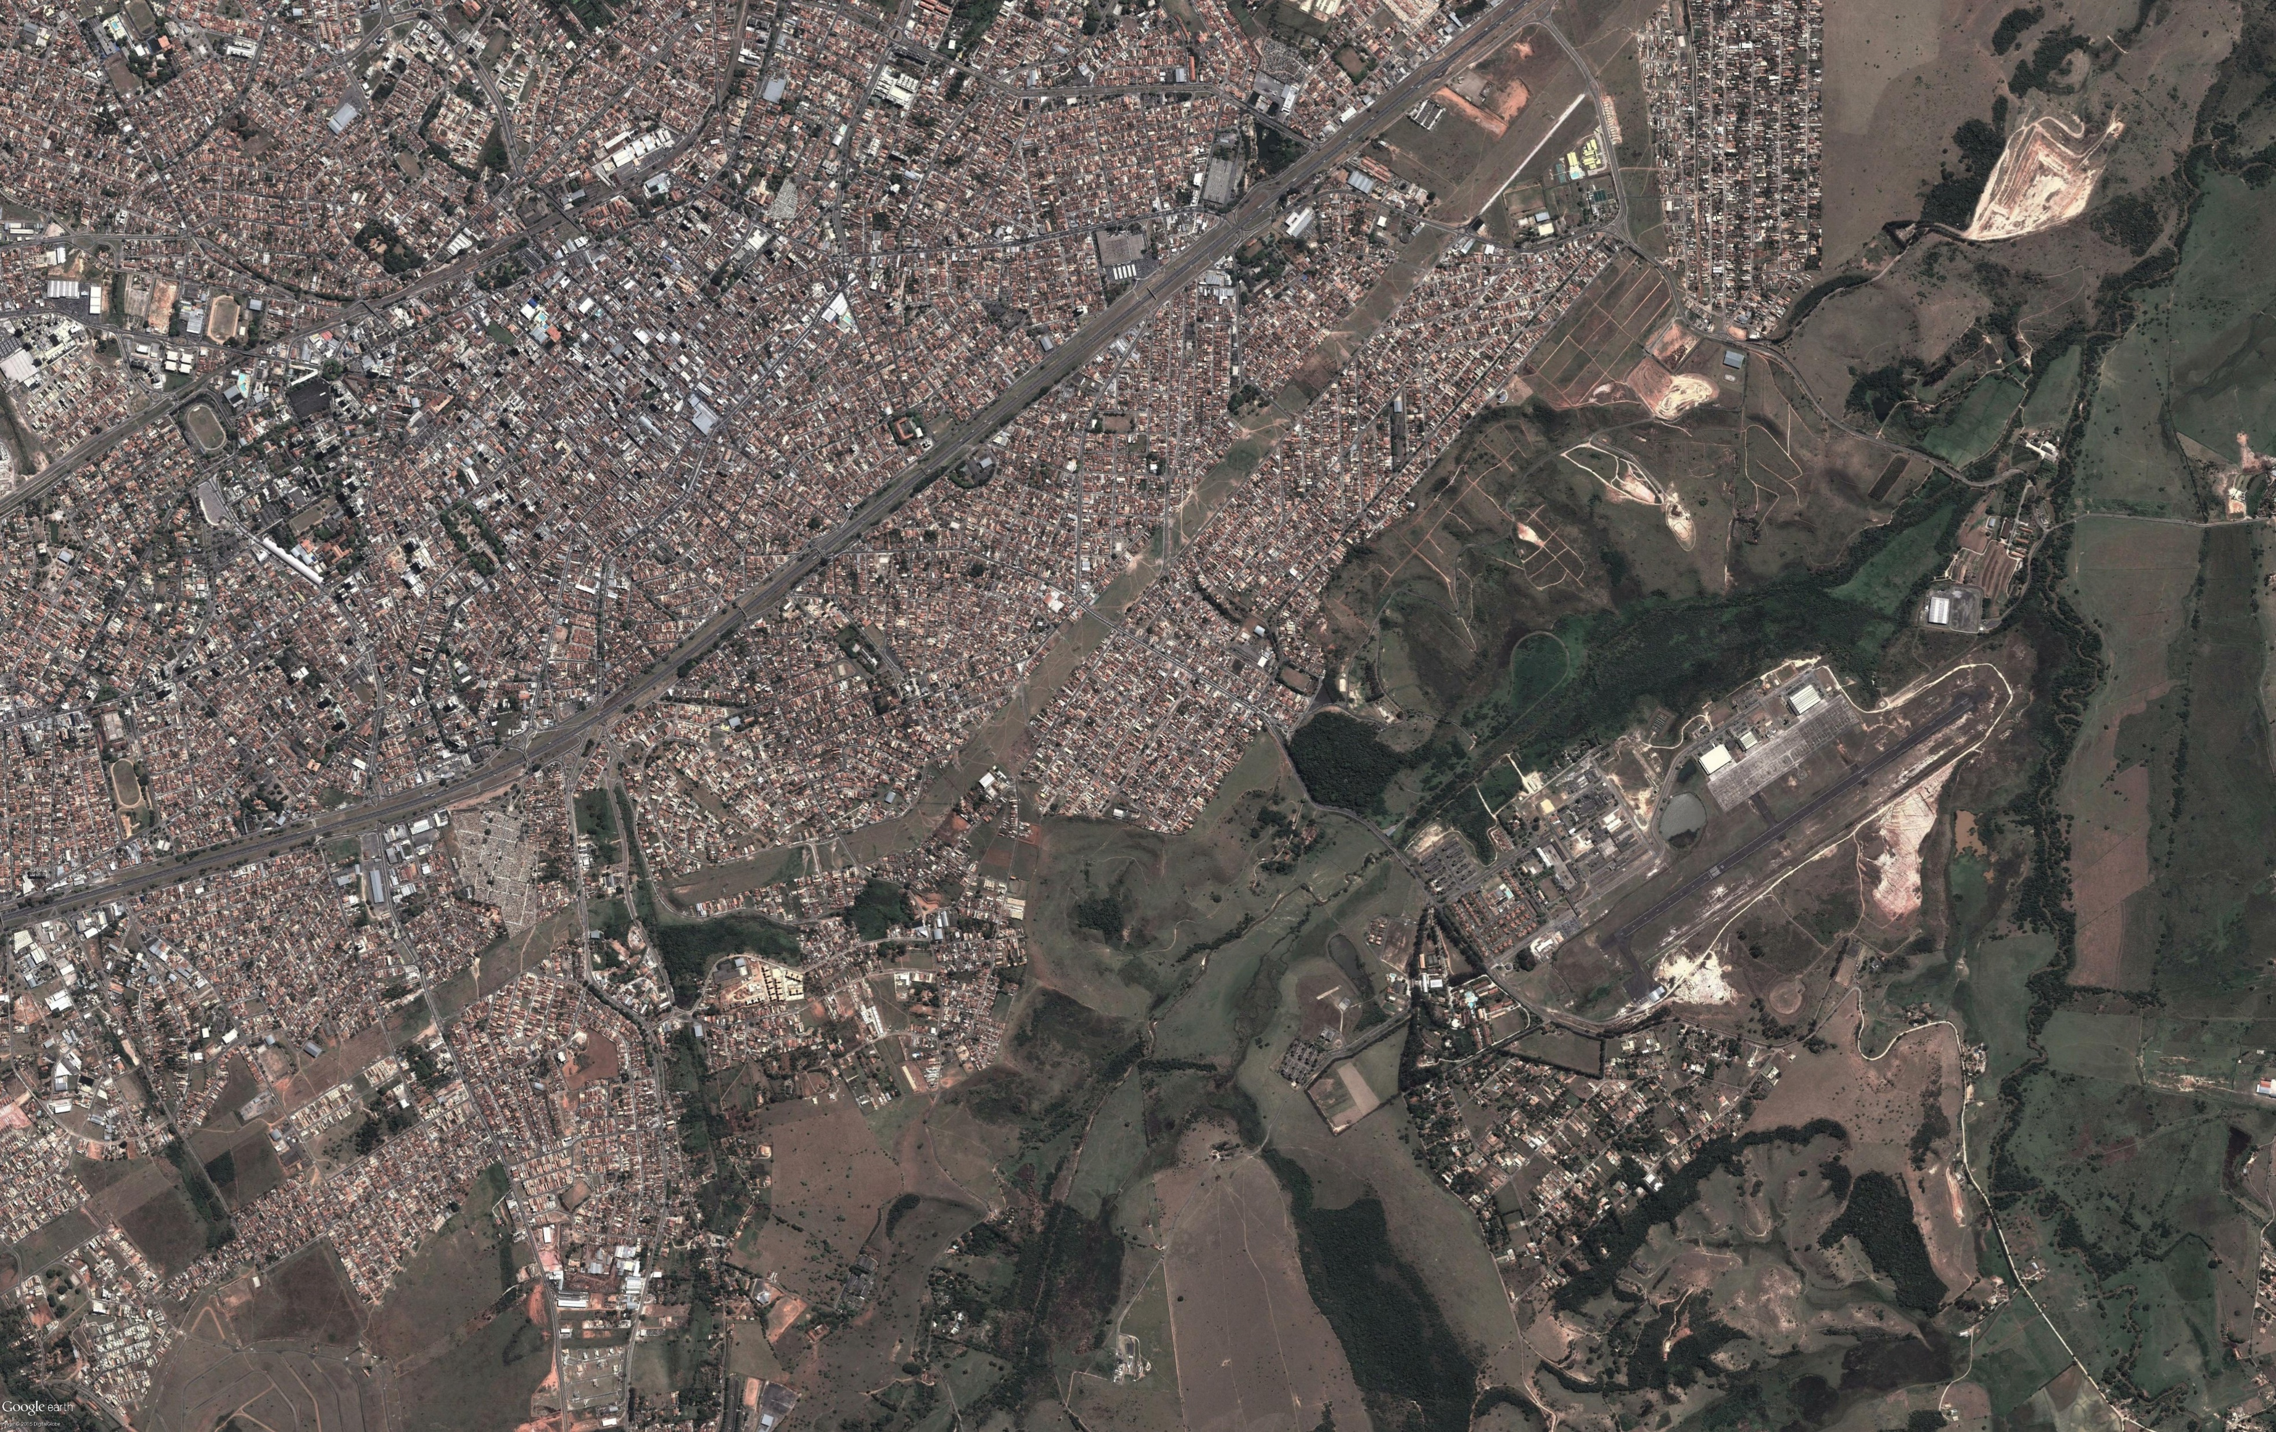
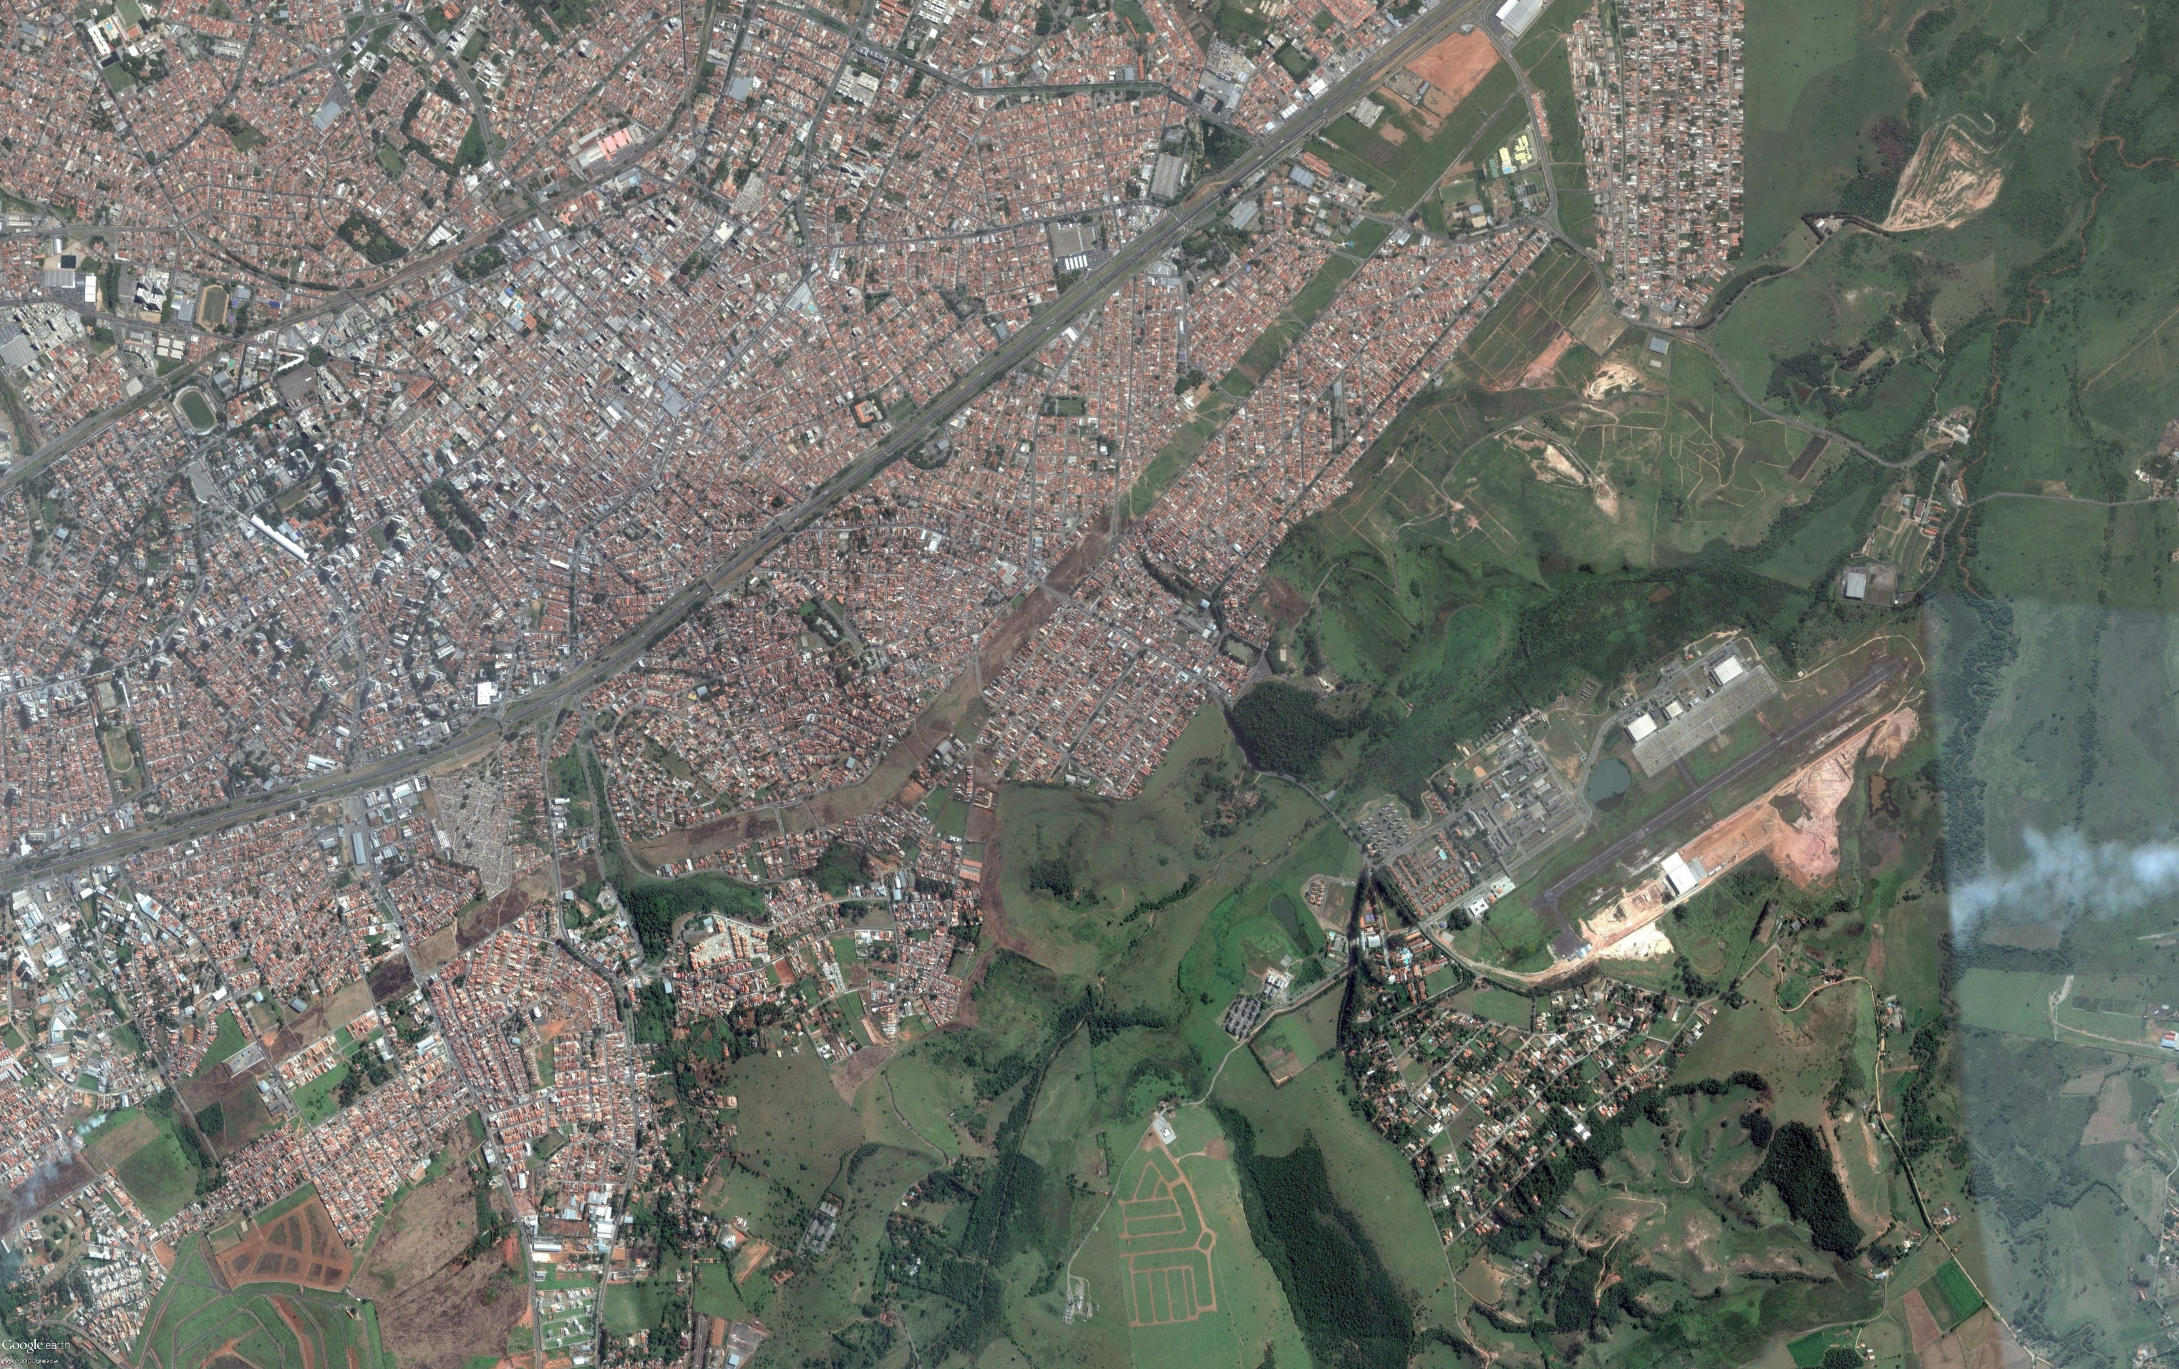
Métodos de Previsão (WILLIS,2002)
Métodos de ajuste
2004
2008
2010
2012
2014
Notes:
Taxa de crescimento de períodos passados
Curva de tendência
Melhor usar quadrículas

Slide 9
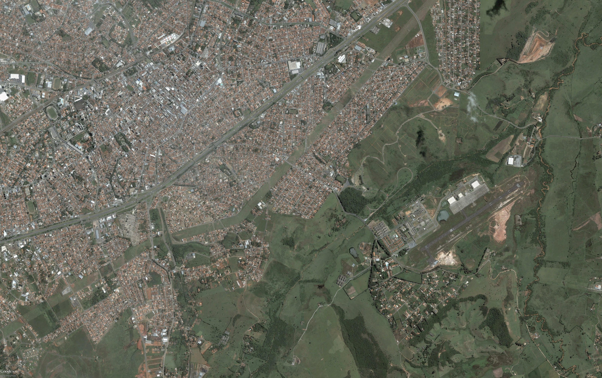


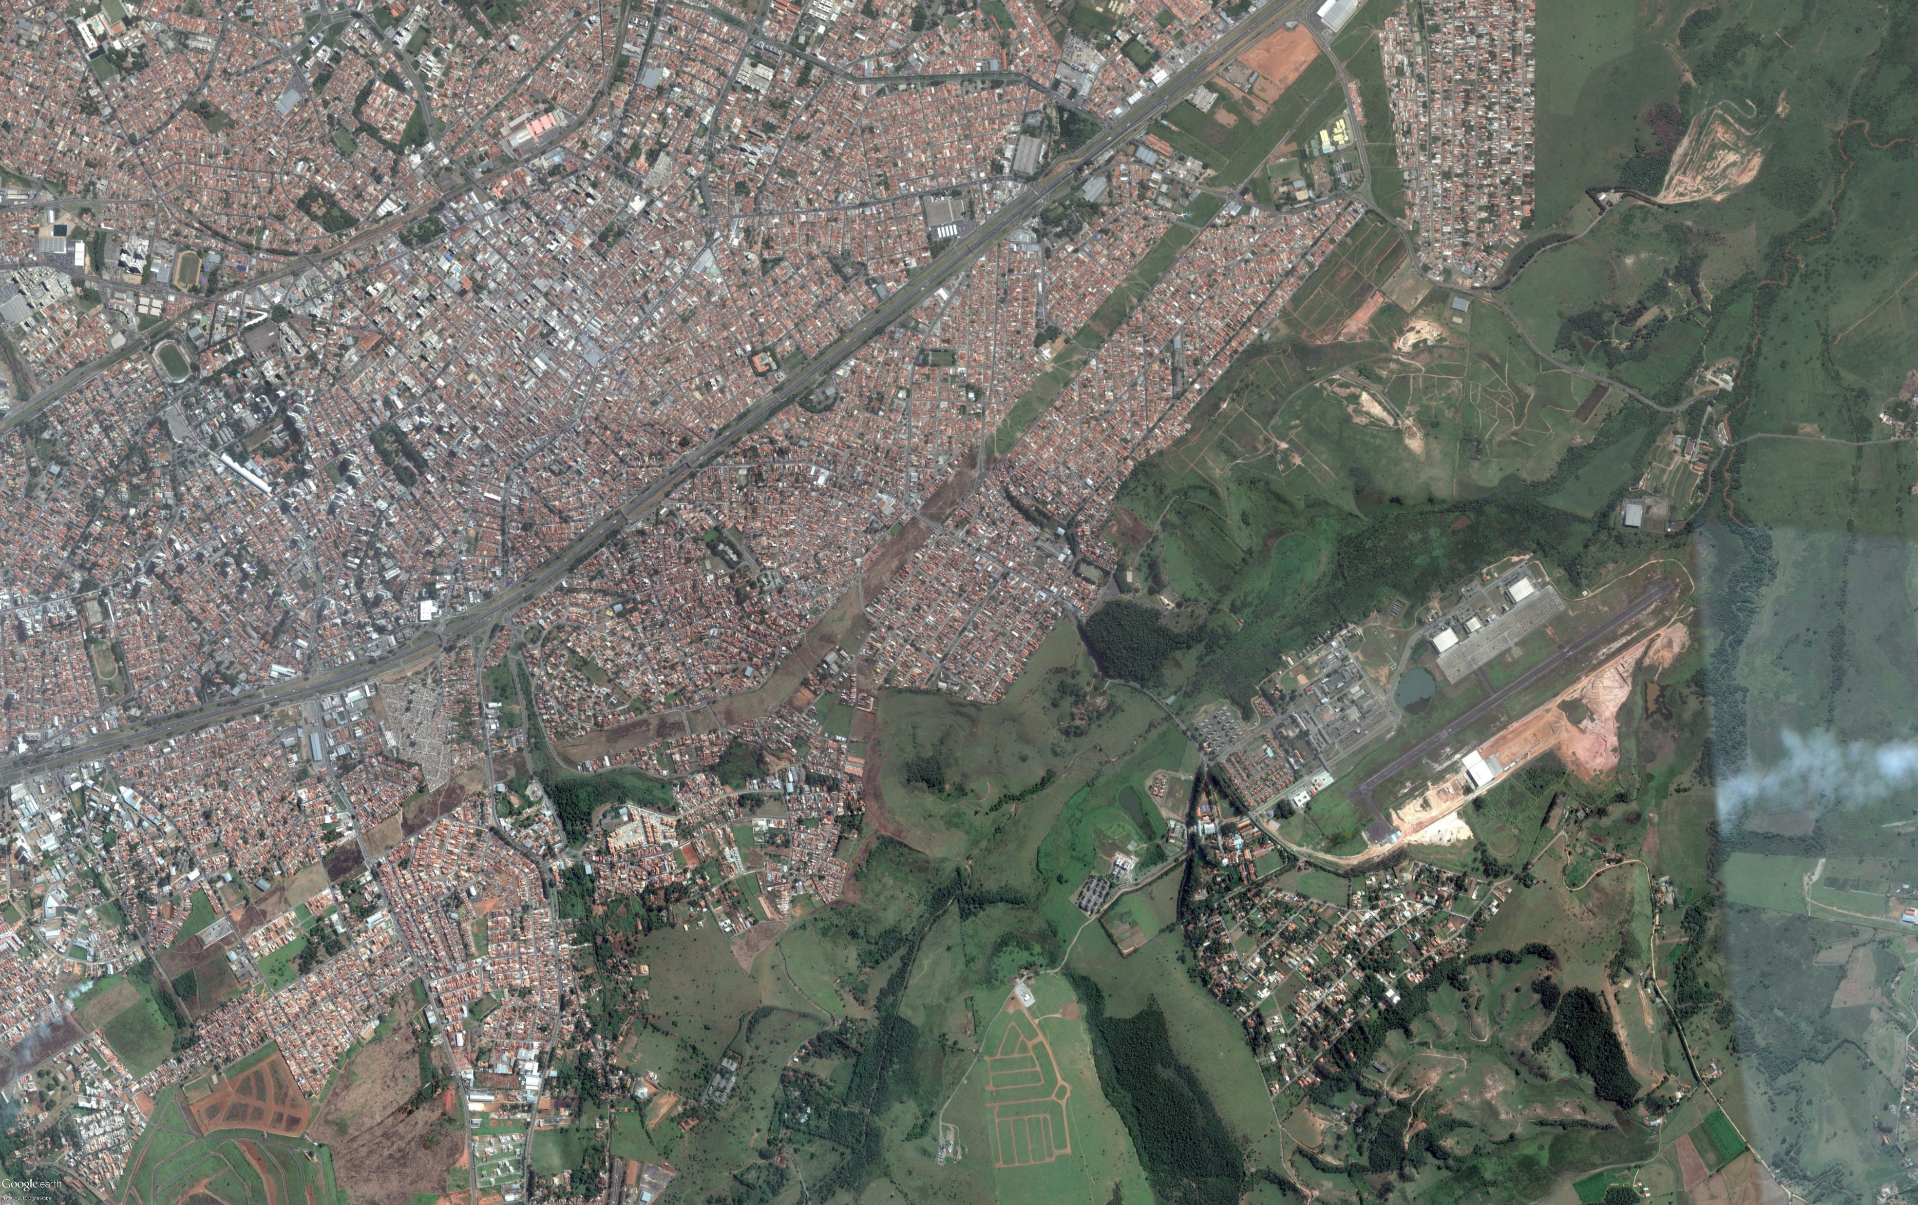
Métodos de Previsão
Métodos de ajuste
2004
2008
2010
2012
2014
Notes:
Taxa de crescimento de períodos passados
Curva de tendência
Melhor usar quadrículas

Slide 10
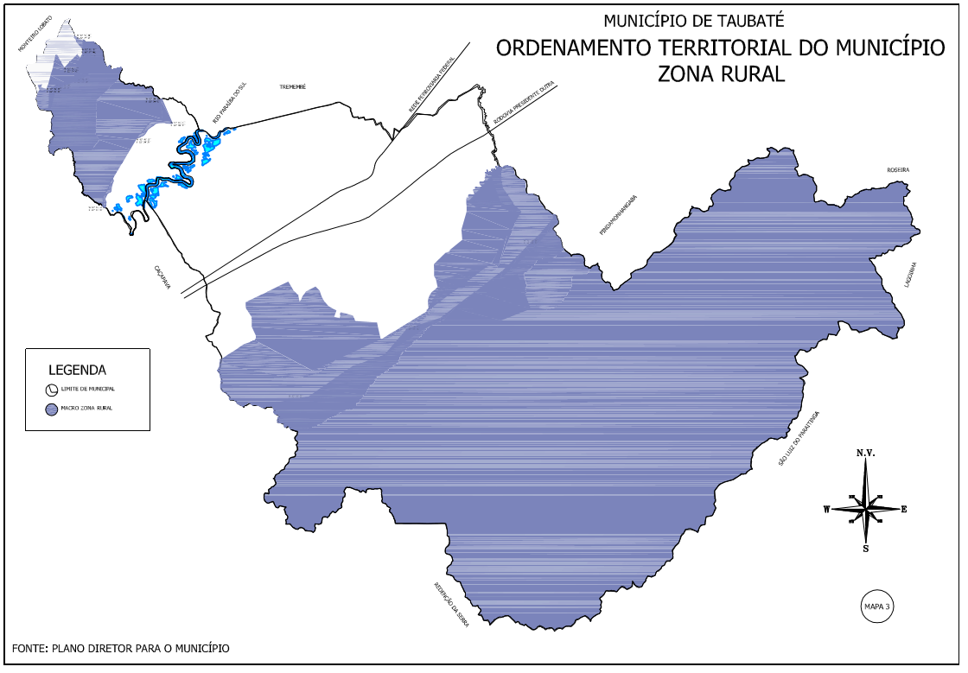
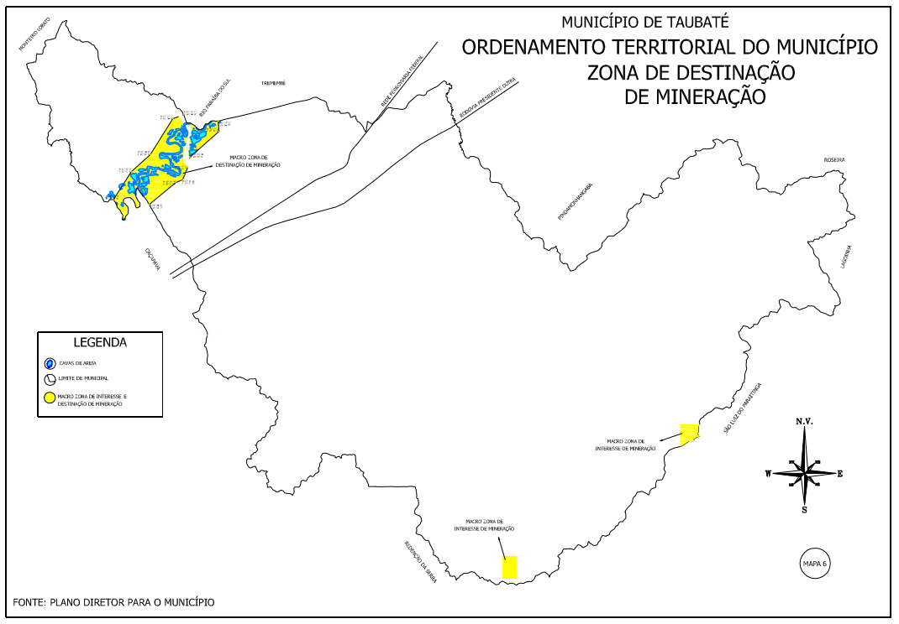
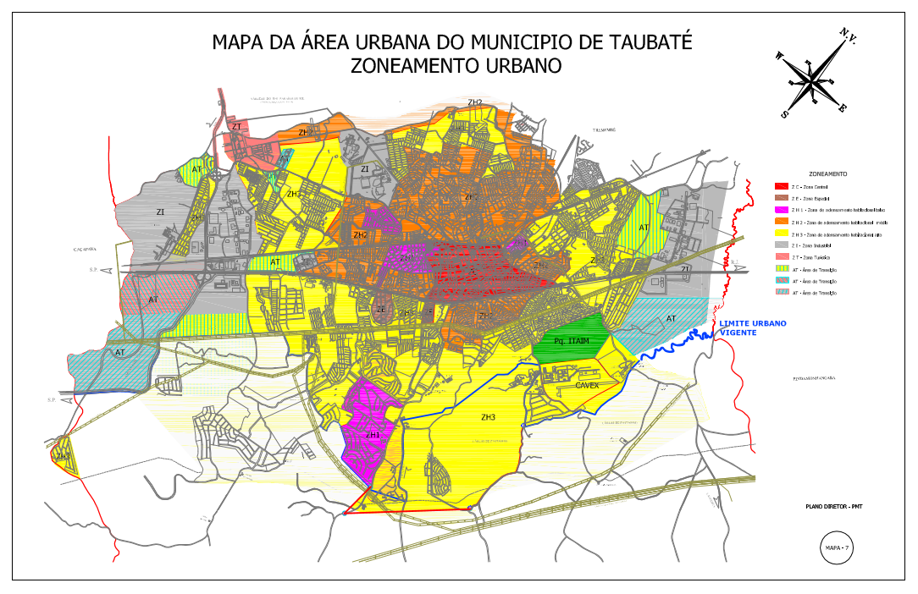
Métodos de Previsão
Métodos baseados no uso da terra.
Alguns Mapas do Plano Diretor de Taubaté-SP
Zoneamento 2014
Notes:
- Planos diretores
Zoneamento

Slide 11
Métodos de Previsão
Métodos baseados no uso da terra.
Zoneamento 2014
Alguns Mapas do Plano Diretor de Taubaté-SP
Crescimento de carga 2016
Notes:
Retira informações para definrir o crescimento.

Slide 12
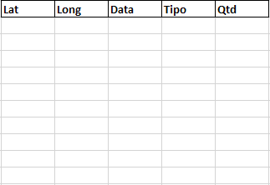
Objetivos e desafios
Notes:
Normalizar os dados
Gerar um histórico de mapas de quadrículas
Desafio: Obter dados em grande quantidade

Slide 13
Objetivos e desafios
Notes:
Gerar um histórico de mapas de quadrículas
Desafio: Distância em coord Esférica
Pitágoras?
Gandes erros dependendo da latitude
Haversine?
Raio?
Equatorial e polar

Slide 14
Objetivos e desafios
Notes:
Regionalizar o mapa de quadrículas

Slide 15
Objetivos e desafios
F_{avaliação}()
Notes:
Função de avaliação
Desafio: O maior desafio.

Slide 16
Objetivos e desafios
ICA
{
F_{avaliação}(a)
F_{avaliação}(b)
…
F_{avaliação}(n)
}
Notes:
Otimizar os fatores. de previsão
Desafio: Otimizar o ICA.

Slide 17

Objetivos e desafios
F (b_{Ótimo}, ) →
t_{n+1}
t_{n}
Notes:
Aplicar fatores ótimos de previsão

Slide 18
Objetivos e desafios
F (b_{Ótimo}, ) →
t’_{n+1}
t_{n}
F (b_{Ótimo}, ) →
t’_{n+1}
t_{n}
.
.
.
F (b_{Ótimo}, ) →
t’_{n+1}
t_{n}
t´_{n+1}
Notes:
Aplicar fatores ótimos de previsão e gerar o mapa final

Slide 19
Objetivos e desafios
t´_{n+1}
t^{Real}_{n+1}
Notes:
Comparar e validar o resultado

Slide 20
Objetivos
Modelagem e normalização dos dados.
Transformação dos dados em um histórico de mapas.
Regionalização dos mapas (quadriculamento).
Definição da função de avaliação para o ICA.
Otimização dos fatores de previsão usando o ICA.
Aplicação dos fatores de previsão.
Comparação e validação do método proposto
Notes:
Modelar e normalizer os dados
Fazer histórico de mapas
Regionalizar os mapas
Definir a função de avaliaçãp

Slide 21
Teoria
O ICA
Contexto e filosofia
Funcionamento(pelo fluxograma, algumas formulas e imagens)
Convolução
Conceito da operação matemática
Convolução de imagens e algoritmo
Trazer Figura 46 para cá.

Slide 22
Metodologia
O ICA modificado
Genérico
C#
OO?
Multiparadigmas
Delegados
(Sistema de eventos e notificações)
Inferência de tipo
(objeto ‘sem nome’ reconhecido pela ordem de suas propriedades e métodos)
Funções anônimas(abstrações lambdas)
(função ‘sem nome’ reconhecido pela ordem de seus atributos)
(linq)
Modelo
Porque desta abordagem? Manter a aplicação genérica a qualquer problema, separando a lógica do ICA do problema
Country
Ifitness
StopCondition
ImperialistCompetition
Método run()
O vetor IdEmpire
Fluxograma e operações principais
Paralelismo(breve discussão)
Exemplos: Problemas G1 e G2
Problema da dimensionalidade e abordagem proposta.
Método refinado
Visão distorcida
Combinação das técnicas

Slide 23
Metodologia
Formulação do ambiente (Função de avaliação e como foi usada a matriz de convolução)
Modelagem dos dados
Criação dos mapas de quadrículas vazios usando haversine para mapear as quadrículas (limites norte, sul, leste e oeste, tamanho da quadrícula)
Inserção dos dados nos mapas de quadrículas()
Quebra dos mapas de quadrículas em regiões, resultando em diversos conjuntos de partições(xPart, yPart).

Slide 24
Esperimentos e resultados
Dados de instalações elétricas.
Taubaté-SP
2008,2009,2010,2011 e 2012 – Treino
2013, 2014 e 2015 – Teste
Mapa:
Quadrícula = 100m (10000 m²).
Limites N = -22,9637; S = -23,0995; L = -45,4935; O = -45,6744;
150X185 quadrículas
Área = 277,5 km²
Quebrado em 255 regiões (15x15 partes).
Cada região tem 13x10 quadrículas
Teste Sobre cada região
Definindo o a ordem da matriz de convolução de acordo com o tamanho de cada região(Usar Figura 45)
Teste sobre todas as regiões
Nova condição de parada
Tabela de resultados:
Eg e Eg% – Erro de crescimento
Epp e Epp% - Erro por pixel (ou quadrícula)

Slide 25
Conclusão
Resultados apresentaram erro total < 9 %.
Função de previsão.
Otimizações no ICA.
Dificuldades na aquisição de informações.
Alto esforço computacional.
Alto grau de acerto.
Aplicação dos resultados é de grande valia para concessionárias de energia.
Pode ser empregado sem alteração em:
SmartGrids
Planejamento urbano de vias.
Serviços fundamentais como escolas e hospitais.
Telecomunicações.
Água.
Gás.
Contribuições:
Solução do problema da dimensionalidade do ICA.
A função de previsão que usa a operação de convolução.
Trabalhos futuros
Uso de técnicas mais avançadas como Haar Feature, para buscar de fato padrões mais complexossobre os crescimentos de densidade.

